Slide 1
PRİM ÜRETİMİ
Yangın Branşı- Nakliyat Branşı

Slide 2
Yangın sigortası; özel veya ticari amaçla kullanılan her türden bina ve muhteviyatı, kendiliğinden meydana gelen yangın, yıldırım, patlama ile bunlardan kaynaklanan buhar, hararet, duman gibi tehlikelerin neden olduğu fiziki hasarlara karşı teminat altına alan sigortadır.
Ayrıca, meydana gelmiş olan yangını söndürmek, dolayısıyla muhtemel hasarı azaltmak amacıyla, su veya başka bir kimyevi madde ile yapılan müdahalelerin sonucunda ortaya çıkan fiziki hasarlar da, bu sigortanın kapsamına dâhil edilmektedir.

Slide 3
Belediye sınırları ve mücavir alanlar içindeki menkul ve gayrimenkul mallar için yapılan yangın sigortaları dolayısıyla alınan net primler üzerinden %10 oranında yangın sigorta vergisi hesaplanır. Yangın Sigortası Vergisini (YSV), sigorta şirketi ödemekle yükümlüdür. Tahsil edilen yangın sigorta vergisi, takip eden ayın 20. günü akşamına kadar ilgili belediyelere ödenir. Yangın Sigortası poliçelerinde de %5 oranında BSMV (Gider vergisi) hesaplanır. Bu vergi, “Net Prim” üzerinden hesaplanır.
** Yangın Sigorta Vergisi Belediyelere ödenir

Slide 4
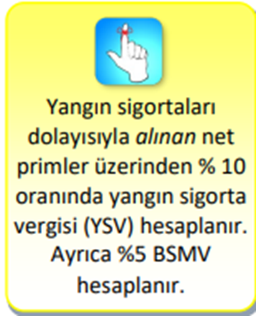
Örnek 1
Bulut Ltd.Şirketi’nin talebi üzerine 12.06.2019 tarihinde yangın sigortası poliçesi düzenlenmiştir. Net prim tutarı 30.000,- TL’dir ve peşin ödenmiştir.
Net Prim: 30.000.-
YSV (%10): 3.000.- > 30.000x 10/100= 3.000
BSMV(%5):1.500 > 30.000x5/100=1500
Brüt Prim: 30.000+3.000+1. 500= 34.500.-

Slide 5
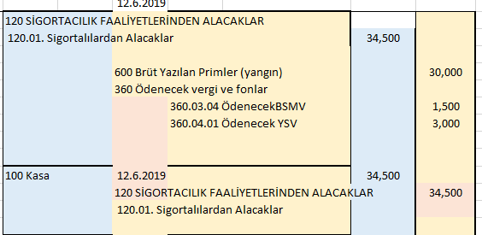

Slide 6
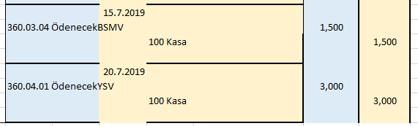

Slide 7
Örnek 2:
Saygın Limited Şirketi’nin talebi üzerine 15.03.2019 tarihinde yangın sigortası poliçesi düzenlenmiştir. Net prim tutarı 10.000,- TL’dir. Brüt primin %25’i peşin alınmış kalan tutar 5 eşit taksitle tahsil edilecektir.
Net Prim: 10.000,-TL
Yangın Sigorta Vergisi: (%10) 1.000,-TL
BSMV (%5): 500,-TL
Brüt Prim: 11.500,-TL (Net Prim+YSV+BSMV)
Peşinat: (%25): 11.500x25/100=2.875,-TL (Brüt Prim x 0,25)
Taksit Tutarı: (5 eşit) 1.725,-TL (Brüt Prim-Peşinat / 5)

Slide 8
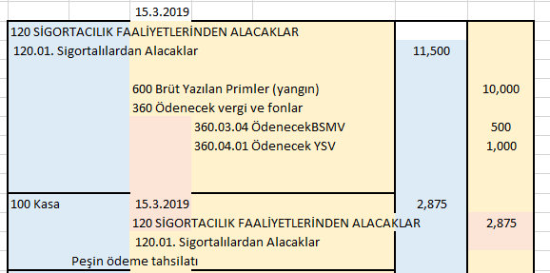

Slide 9
----------------------15.04.2019-----------------
360.03.04 BSMV 500
100 kasa 500
-----------------------------------------------------------

Slide 10
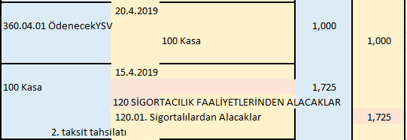

Slide 11
Nakliyat sigortası:
Gemi, uçak, kamyon ya da tren gibi araçlarla taşınan mallar bu sigorta ile poliçede yer alan şartlar ve klozlar* uyarınca bir kaza ya da bir olaya bağlı olarak fiziken zarar görmesi durumunda sigorta şirketi tarafından teminat altına alınır.
Bir başka yük taşıma sigortası olan Kıymet Taşıma Sigortası ile altın ve benzeri değerli madenler ve taşlar, mücevher, nakit para ve benzeri kıymetli malların taşıma aracı ile taşınması sırasında, bir kaza sonucunda zarar görmesi veya silahlı gasp ve soygun riskleri teminat altına alınmaktadır.
Notes:
*Kloz, poliçenin bir bölümü veya poliçeye ekli özel şarttır. Taraflar arasındaki sözleşmenin gerçek sınırlarını belirlemek amacıyla kullanılmaktadır

Slide 12
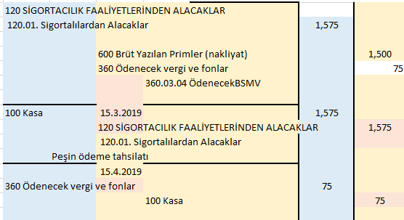
Örnek: Mehmet Bulut’a ait emtia için 15.03.2019 nakliyat sigortası poliçesi düzenlenmiş ve peşin tahsil edilmiştir. Net prim tutarı 1.500,- TL’dir. 1500x5/100=75 bsmv

Slide 13
HAYAT BRANŞI PRİM ÜRETİMİ
Hayat sigortası, insanların ölümü, çalışma gücünü kaybetmesi veya belirli bir süre sonunda hayatta kalması gibi rizikolara karşı yapılan can sigortası türüdür.
Türk Ticaret Kanunu’nun 1487 inci maddesine göre; “Hayat sigortası ile sigortacı, belli bir prim karşılığında, sigorta ettirene veya onun belirlediği kişiye, sigortalının ölümü veya hayatta kalması hâlinde, sigorta bedelini ödemeyi üstlenir.“

Slide 14

Hayat sigortası prim üretimin muhasebeleştirilmesinde 6 Gelir Tablosu hesap grubundan 620 Yazılan Primler hesabı kullanılmaktadır.

Slide 15
Örnek:
Ayla Solmaz adlı müşteri hayat sigortası yaptırmak üzere başvurmuş ve gerekli işlemler yapılarak 15.04.2019 tarihinde aylık 200,-TL ödemeli hayat sigortası poliçesi düzenlenmiştir. İlk taksit poliçe tarihinde peşin alınmıştır.

Slide 16
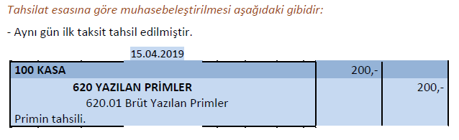
Tahsilat esası: Sigortalı ödeme yapmadan kayıt yapılmıyor

Slide 17
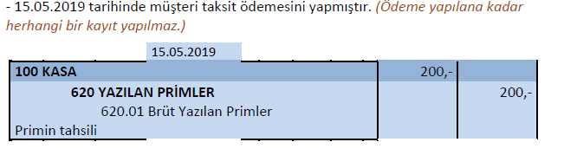

Slide 18
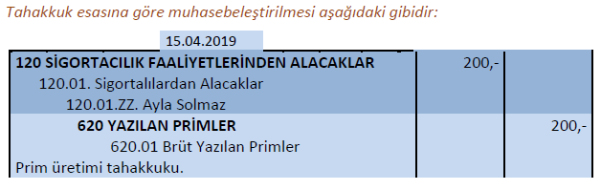
Tahakkuk esası: Sigortalının ödeme yapması beklenmeden sözleşmedeki tarihte alacak kaydı oluşturulur

Slide 19
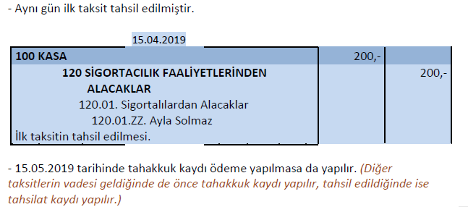

Slide 20
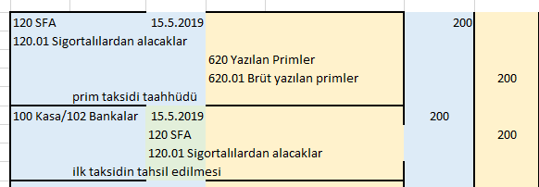
15. 05. 19 da yapılacak kayıt

Slide 21
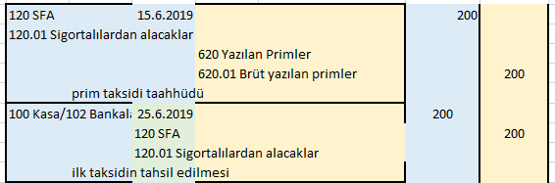
Örneğin Haziran taksiti geciktirilip ayın 25’inde yatırılmışsa;

